Slide 1
CHAPTER 01 · AI文旅OPC运营管理
01
OPC理念与文旅产业小微化趋势
逐章教学课件 · 44页 · 理论—技术—场景—治理
内容依据：原书第1章
1 / 44

Slide 2
CHAPTER 01 · AI文旅OPC运营管理
导入案例：从真实问题开始
从黄果树瀑布旁的一间民宿说起
年，安顺小伙陈志远辞去贵阳的 IT
从黄果树瀑布旁的一间民宿说起
核心
2018 年，安顺小伙陈志远辞去贵阳的 IT 工作，回到家乡黄果树镇，用积蓄将自家老宅改造为 8 间客房的民宿。
他面临三个难题：一不懂酒店管理，二没有营销预算，三不会做内容。
他面临三个难题：一不懂酒店管理，二没
验证
内容依据：原书第1章
2 / 44

Slide 3
CHAPTER 01 · AI文旅OPC运营管理
学习目标与成果证据
知识目标：掌握 OPC（One-Person/Small-Team Company）的广义内涵与理论…
系统把握文旅产业小微化的全球趋势、驱动因素与核心特征；
明确 OPC 在文旅产业生态系统中的价值定位。
能力目标：能够运用 OPC 分析框架识别文旅行业中适合小微运营模式的业态类型；
1
2
知识目标：掌握 OPC（One-Pe
系统把握文旅产业小微化的全球趋势、驱
3
4
明确 OPC 在文旅产业生态系统中的
能力目标：能够运用 OPC 分析框架
内容依据：原书第1章
3 / 44

Slide 4
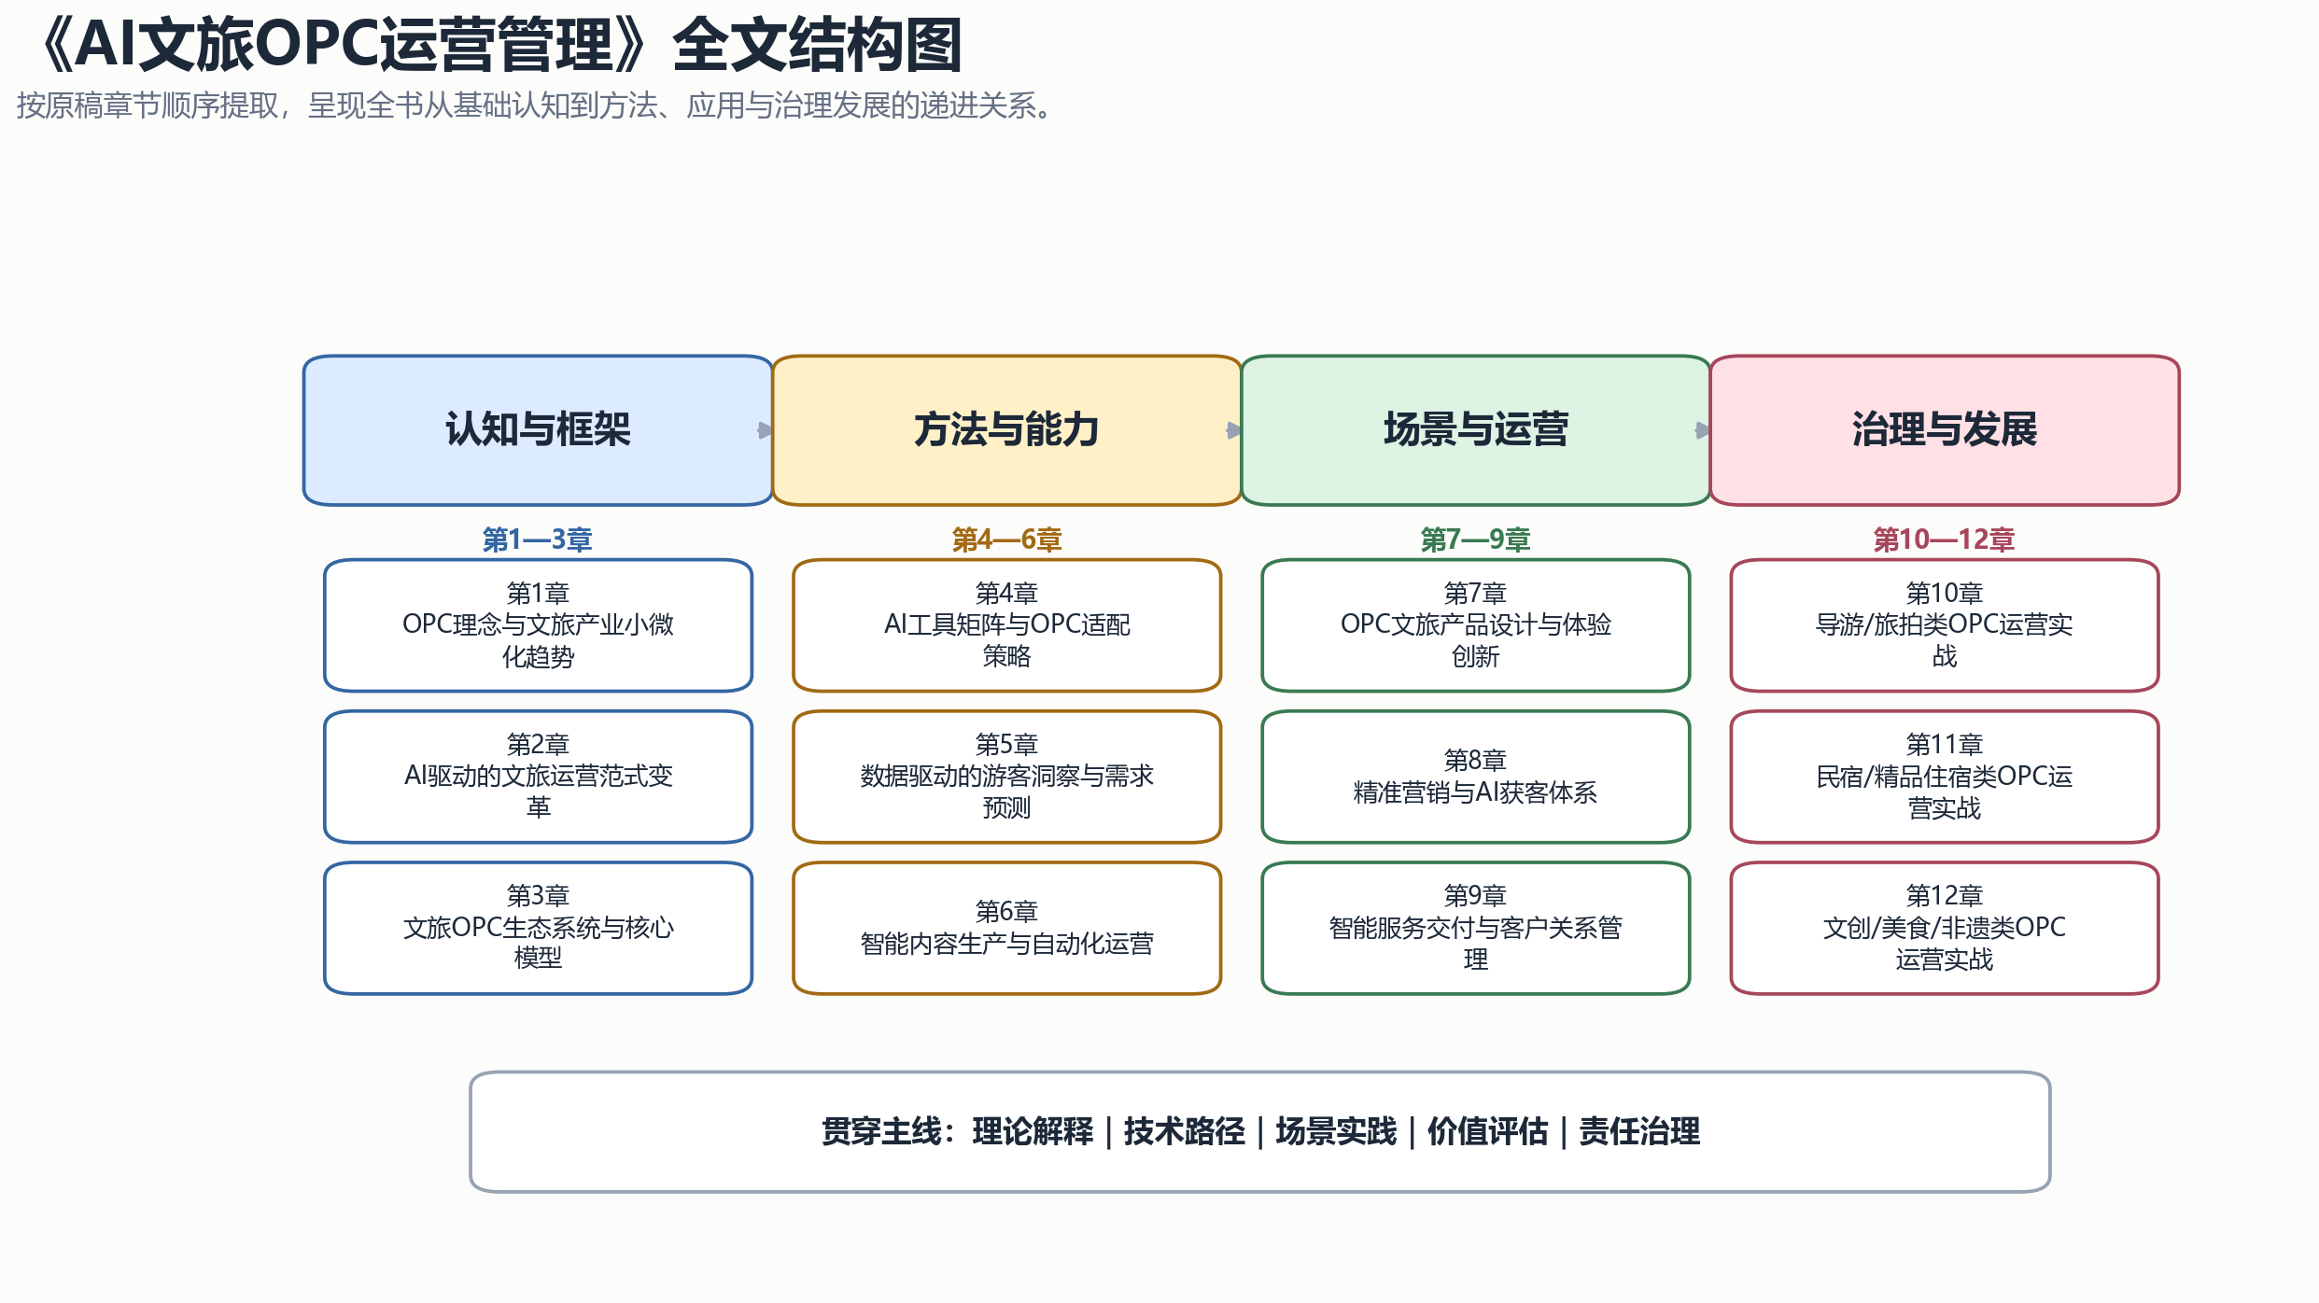
CHAPTER 01 · AI文旅OPC运营管理
本章知识地图
从概念、机制到行动，形成可验证、可交付、可复盘的学习闭环。
内容依据：原书第1章
4 / 44

Slide 5
CHAPTER 01 · AI文旅OPC运营管理
OPC 的概念界定与广义内涵｜核心概念
从法律概念到商业模式：一人公司的制度演变
广义 OPC：少数人/小微组织的运营范式
OPC 与传统 SME 的区别与联系
01
02
03
04
从法律概念到商业模式：一人公司的制度
广义 OPC：少数人/小微组织的运营
OPC 与传统 SME 的区别与联系
验证
内容依据：原书第1章
5 / 44

Slide 6
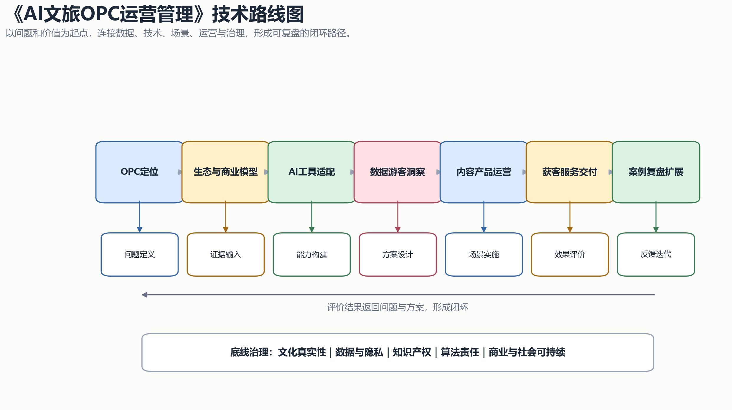
CHAPTER 01 · AI文旅OPC运营管理
OPC 的概念界定与广义内涵｜关键要素
"一人公司"（One-Person Company, OPC）最初是一个严格的法律概念。
2005 年修订的《中华人民共和国公司法》首次引入"一人有限责任公司"制度（第三节，第五十七条至第六十四条），允许一个自然人或一…
这一制度突破标志着中国公司法从"社团性"向"资合性"的重大转型——公司不再是"至少两个股东"的组合体，个体也可以成为独立的企业法人。
内容依据：原书第1章
6 / 44

Slide 7
CHAPTER 01 · AI文旅OPC运营管理
OPC 的概念界定与广义内涵｜机制拆解
法律意义上的一人公司有三个核心特征：股东唯一性（仅有一个出资人）、有限责任（股东以出资额为限承担债务）、法人独立性（公司财产与个…
这一制度设计解决了个人创业者"无限连带责任"的恐惧，为个人经商提供了制度保障。
然而，法律上的"一人公司"仅仅是商业世界中"小微运营主体"的冰山一角。
法律意义上的一人公司有三个核心特征：
这一制度设计解决了个人创业者"无限连
然而，法律上的"一人公司"仅仅是商业
验证
内容依据：原书第1章
7 / 44

Slide 8
CHAPTER 01 · AI文旅OPC运营管理
OPC 的概念界定与广义内涵｜方法路径
事实上，全球范围内一人公司的立法实践早于中国。
列支敦士登 1925 年率先承认一人公司，德国 1980 年修改《有限责任公司法》正式确认，法国 1985 年引入"一人有限责任…
各国的立法逻辑高度一致：降低创业门槛，激发市场活力。
机会
约束
事实上，全球范围内一人公司的立法实践
各国的立法逻辑高度一致：降低创业门槛
列支敦士登 1925 年率先承认一人
验证
内容依据：原书第1章
8 / 44

Slide 9
CHAPTER 01 · AI文旅OPC运营管理
OPC 的概念界定与广义内涵｜工具与数据
但"一人公司"的概念不应被法律定义所框定。
在数字经济和共享经济时代，"一人公司"已经从一个法律实体概念演变为一种商业模式范式——它描述的是一种以极少人力（通常 1-5 人…
这种形态并不必然注册为"一人有限责任公司"，它可能以个体工商户、个人独资企业、合伙企业、甚至未注册的自由职业者身份存在。
01
02
03
04
但"一人公司"的概念不应被法律定义所
在数字经济和共享经济时代，"一人公司
这种形态并不必然注册为"一人有限责任
验证
内容依据：原书第1章
9 / 44

Slide 10
CHAPTER 01 · AI文旅OPC运营管理
OPC 的概念界定与广义内涵｜场景应用
关键不在于法律形式，而在于运营逻辑：
知识卡片 1-1：一人公司的法律与商
关键不在于法律形式，而在于运营逻辑：用最小的人力规模，借助技术和平台杠杆，实现可持续的商业价值。
知识卡片 1-1：一人公司的法律与商业概念辨析
| 维度 | 法律概念（一人有限责任公司） | 商业概念（广义 OPC） |
核心
| 维度 | 法律概念（一人有限责任
验证
内容依据：原书第1章
10 / 44

Slide 11
CHAPTER 01 · AI文旅OPC运营管理
OPC 的概念界定与广义内涵｜风险与复盘
|------|--------------------------|---------------------|
| 判断标准 | 股东人数 = 1 | 核心团队规模极小（1-5 人） |
| 法人形式 | 必须是有限责任公司 | 不限（个体户/独资企业/合伙/未注册均可） |
1
2
|------|----------
| 判断标准 | 股东人数 = 1
3
4
| 法人形式 | 必须是有限责任公司
验证
内容依据：原书第1章
11 / 44

Slide 12
CHAPTER 01 · AI文旅OPC运营管理
OPC 的概念界定与广义内涵｜核心概念
| 核心特征 | 有限责任 + 财产分离 | 人力极简 + 技术/平台杠杆 |
| 典型场景 | 咨询服务、贸易代理 | 民宿运营、导游服务、内容创业 |
本书所讨论的 OPC，取其广义——少数人（1-5 人核心团队）或小微组织构成的、以技术和平台杠杆驱动完整商业闭环的运营主体。
01
02
03
04
| 核心特征 | 有限责任 + 财产
| 典型场景 | 咨询服务、贸易代理
本书所讨论的 OPC，取其广义——少
验证
内容依据：原书第1章
12 / 44

Slide 13
CHAPTER 01 · AI文旅OPC运营管理
文旅产业的小微化浪潮｜核心概念
中国文旅小微主体的发展现状
全球旅游业的小微化趋势
全球旅游业的小微化趋势
中国文旅小微主体的发展现状
驱动因素：技术民主化、消费个性化、平台经济
驱动因素：技术民主化、消费个性化、平
验证
内容依据：原书第1章
13 / 44

Slide 14
CHAPTER 01 · AI文旅OPC运营管理
文旅产业的小微化浪潮｜关键要素
旅游业是全球小微化特征最显著的产业之一。
世界旅游组织（UNWTO）数据显示，全球旅游企业中 90% 以上为中小微企业，其中微型企业（10 人以下）占比超过 75%。
在民宿、导游、旅游体验等细分领域，个体经营者和微型团队更是占据主导地位。
旅游业是全球小微化特征最显著的产业之
世界旅游组织（UNWTO）数据显示，
在民宿、导游、旅游体验等细分领域，个
验证
内容依据：原书第1章
14 / 44

Slide 15
CHAPTER 01 · AI文旅OPC运营管理
文旅产业的小微化浪潮｜机制拆解
这一趋势在过去十年中持续加速，驱动力来自三个方面：
供给侧：进入门槛持续降低。
OTA（Online Travel Agency）平台的兴起使小微主体无需自建网站或渠道即可触达全球游客。
机会
约束
这一趋势在过去十年中持续加速，驱动力
OTA（Online Travel
验证
供给侧：进入门槛持续降低。
内容依据：原书第1章
15 / 44

Slide 16
CHAPTER 01 · AI文旅OPC运营管理
文旅产业的小微化浪潮｜方法路径
Airbnb 自 2008 年成立以来，已累计有超过 400 万房东在平台上发布房源，其中超过 50% 是只有 1 套房源的个体…
在体验（Experiences）业务板块，个人导游、手工艺人、美食达人可以直接将"一项技能"打包为"一个旅游产品"出售。
平台经济将旅游供给的颗粒度从"企业"降低到"个人"。
01
02
03
04
Airbnb 自 2008 年成立以
在体验（Experiences）业务
平台经济将旅游供给的颗粒度从"企业"
验证
内容依据：原书第1章
16 / 44

Slide 17
CHAPTER 01 · AI文旅OPC运营管理
文旅产业的小微化浪潮｜工具与数据
需求侧：消费个性化与碎片化。
新一代游客（尤其是 Z 世代）拒绝标
需求侧：消费个性化与碎片化。
新一代游客（尤其是 Z 世代）拒绝标准化的大巴团和千篇一律的酒店，转而追求个性化、深度化、在地化的体验。
这一需求特征天然有利于小微主体——大型旅游企业擅长标准化交付（规模化酒店、标准化线路），但在个性化交付上存在"大公司病"：决策链…
核心
这一需求特征天然有利于小微主体——大
验证
内容依据：原书第1章
17 / 44

Slide 18
CHAPTER 01 · AI文旅OPC运营管理
文旅产业的小微化浪潮｜场景应用
相反，一个本地的个体导游可以灵活调整行程，一个小民宿主可以提供"只有本地人知道"的私房攻略。
技术侧：AI 与自动化工具的平民化。
2022 年末 ChatGPT 的发布标志着生成式 AI 进入大众化阶段。
1
2
相反，一个本地的个体导游可以灵活调整
技术侧：AI 与自动化工具的平民化。
3
4
年末 ChatGPT 的发布标志着生
验证
内容依据：原书第1章
18 / 44

Slide 19
CHAPTER 01 · AI文旅OPC运营管理
文旅产业的小微化浪潮｜风险与复盘
此后两年间，AI 工具的成本和使用门槛急剧下降——一个民宿主每月花费不到 200 元，就能使用 AI 客服、AI 文案、AI 图…
这些工具在过去只有大型企业的市场部或 IT 部门才能配备。
技术民主化让"一个人的市场部"成为可能。
01
02
03
04
此后两年间，AI 工具的成本和使用门
这些工具在过去只有大型企业的市场部或
技术民主化让"一个人的市场部"成为可
验证
内容依据：原书第1章
19 / 44

Slide 20
CHAPTER 01 · AI文旅OPC运营管理
文旅产业的小微化浪潮｜核心概念
这些模式虽然名称各异，但都指向同一个方向：旅游供给从"企业主导"走向"个人主导"，从"标准化"走向"个性化"，从"重资产"走向"…
知识卡片 1-3：全球旅游业小微化关键数据
全球旅游企业 90%+ 为中小微企业（UNWTO）
这些模式虽然名称各异，但都指向同一个
知识卡片 1-3：全球旅游业小微化关
全球旅游企业 90%+ 为中小微企业
验证
内容依据：原书第1章
20 / 44

Slide 21
CHAPTER 01 · AI文旅OPC运营管理
文旅 OPC 的核心特征与价值主张｜核心概念
轻资产、重运营、强体验
轻资产、重运营、强体验
灵活性与专业化并存
OPC 在文旅生态系统中的角色定位
灵活性与专业化并存
OPC 在文旅生态系统中的角色定位
验证
内容依据：原书第1章
21 / 44

Slide 22
CHAPTER 01 · AI文旅OPC运营管理
文旅 OPC 的核心特征与价值主张｜关键要素
文旅 OPC 的第一个核心特征是轻资产。
与传统的旅游企业（如大型酒店集团、景区开发公司）不同，OPC 通常不持有或极少持有固定资产。
一个民宿 OPC 可能租赁而非购买物业，一个导游 OPC 的"资产"就是自己的知识和手机，一个文创 OPC 的"资产"就是设计能…
机会
约束
文旅 OPC 的第一个核心特征是轻资
一个民宿 OPC 可能租赁而非购买物
与传统的旅游企业（如大型酒店集团、景
验证
内容依据：原书第1章
22 / 44

Slide 23
CHAPTER 01 · AI文旅OPC运营管理
文旅 OPC 的核心特征与价值主张｜机制拆解
轻资产并非"没有资产"，而是"资产的形态不同"。
OPC 的资产从"有形资产"（房产、设备、车辆）转向"无形资产"（知识、技能、IP、客户关系、数据资产）。
这种资产形态的转变带来了两个关键优势：一是低固定成本，不需要承担大额折旧和利息支出；
01
02
03
04
轻资产并非"没有资产"，而是"资产的
OPC 的资产从"有形资产"（房产、
这种资产形态的转变带来了两个关键优势
验证
内容依据：原书第1章
23 / 44

Slide 24
CHAPTER 01 · AI文旅OPC运营管理
文旅 OPC 的核心特征与价值主张｜方法路径
二是高灵活性，市场变化时可以快速转型
但轻资产不意味着"轻运营"。
二是高灵活性，市场变化时可以快速转型而不被重资产拖累。
但轻资产不意味着"轻运营"。
相反，OPC 的核心特征是重运营——因为缺少资产壁垒，运营能力成为唯一的竞争壁垒。
核心
相反，OPC 的核心特征是重运营——
验证
内容依据：原书第1章
24 / 44

Slide 25
CHAPTER 01 · AI文旅OPC运营管理
文旅 OPC 的核心特征与价值主张｜工具与数据
一个民宿 OPC 无法像五星级酒店那样靠硬件设施吸引客人，只能靠运营细节取胜：回复速度、房间清洁度、本地攻略质量、个性化关怀。
这种"重运营"模式对运营者的综合素质要求极高，也是 OPC 与传统"夫妻店"的关键区别——前者用技术杠杆实现高效运营，后者靠人力…
强体验是文旅 OPC 的最终价值交付。
1
2
一个民宿 OPC 无法像五星级酒店那
这种"重运营"模式对运营者的综合素质
3
4
强体验是文旅 OPC 的最终价值交付
验证
内容依据：原书第1章
25 / 44

Slide 26
CHAPTER 01 · AI文旅OPC运营管理
文旅 OPC 的核心特征与价值主张｜场景应用
旅游本质上是一种体验消费，游客支付的是"一段时间的美好感受"。
大型旅游企业擅长提供"标准化体验"（可靠、可预期、无惊吓），OPC 擅长提供"个性化体验"（独特、惊喜、有温度）。
这种个性化体验往往源于 OPC 对在地文化的深度理解、对客人需求的敏锐感知以及"主人式"而非"雇员式"的服务态度。
01
02
03
04
旅游本质上是一种体验消费，游客支付的
大型旅游企业擅长提供"标准化体验"（
这种个性化体验往往源于 OPC 对在
验证
内容依据：原书第1章
26 / 44

Slide 27
CHAPTER 01 · AI文旅OPC运营管理
文旅 OPC 的核心特征与价值主张｜风险与复盘
知识卡片 1-5：轻资产 vs 重资
| 维度 | 传统重资产模式 | O
知识卡片 1-5：轻资产 vs 重资产的运营逻辑对比
| 维度 | 传统重资产模式 | OPC 轻资产模式 |
|------|--------------|--------------|
|------|----------
验证
内容依据：原书第1章
27 / 44

Slide 28
CHAPTER 01 · AI文旅OPC运营管理
文旅 OPC 的核心特征与价值主张｜核心概念
| 核心资产 | 物业、设备、车辆
| 核心资产 | 物业、设备、车辆 | 知识、IP、客户关系、数据 |
| 固定成本 | 高（折旧、利息、人工） | 低（工具订阅、租金分成） |
| 竞争壁垒 | 资产规模 + 品牌 | 运营能力 + 在地知识 |
| 固定成本 | 高（折旧、利息、人
| 竞争壁垒 | 资产规模 + 品牌
验证
内容依据：原书第1章
28 / 44

Slide 29
CHAPTER 01 · AI文旅OPC运营管理
贵州文旅 OPC 发展的机遇与挑战｜核心概念
机会
约束
山地旅游资源的碎片化与 OPC 适配性
民族文化传承中的小微主体角色
乡村振兴政策红利与 OPC 创业窗口
山地旅游资源的碎片化与 OPC 适配
乡村振兴政策红利与 OPC 创业窗口
民族文化传承中的小微主体角色
验证
内容依据：原书第1章
29 / 44

Slide 30
CHAPTER 01 · AI文旅OPC运营管理
贵州文旅 OPC 发展的机遇与挑战｜关键要素
贵州是中国山地旅游资源最丰富的省份之一，全省 92.5% 的面积为山地和丘陵，喀斯特地貌占 61.9%。
这一地理特征塑造了贵州旅游资源的独特格局：景观碎片化、产品长尾化、体验深度化。
这种地理上的"碎片化"对大型旅游企业而言是一个挑战（难以形成规模效应），但对 OPC 而言却是天然优势。
01
02
03
04
贵州是中国山地旅游资源最丰富的省份之
这一地理特征塑造了贵州旅游资源的独特
这种地理上的"碎片化"对大型旅游企业
验证
内容依据：原书第1章
30 / 44

Slide 31
CHAPTER 01 · AI文旅OPC运营管理
贵州文旅 OPC 发展的机遇与挑战｜机制拆解
碎片化的资源格局最适合碎片化的运营主
一个扎根黄果树周边的个体导游不需要关
碎片化的资源格局最适合碎片化的运营主体。
一个扎根黄果树周边的个体导游不需要关心梵净山的客流变化；
一个万峰林下的民宿主只需要服务好万峰林的游客。
核心
一个万峰林下的民宿主只需要服务好万峰
验证
内容依据：原书第1章
31 / 44

Slide 32
CHAPTER 01 · AI文旅OPC运营管理
贵州文旅 OPC 发展的机遇与挑战｜方法路径
OPC 的"小而专"与贵州旅游资源的"散而特"形成了天然的结构性匹配。
此外，贵州旅游资源的另一个特征是"在地文化深度"。
黄果树不仅是一个瀑布，还关联着布依族的水文化；
1
2
OPC 的"小而专"与贵州旅游资源的
此外，贵州旅游资源的另一个特征是"在
3
4
黄果树不仅是一个瀑布，还关联着布依族
验证
内容依据：原书第1章
32 / 44

Slide 33
CHAPTER 01 · AI文旅OPC运营管理
贵州文旅 OPC 发展的机遇与挑战｜工具与数据
西江苗寨不仅是一个村寨，还承载着苗族数千年的迁徙史和生活方式；
屯堡不仅是一片建筑群，还封存着 600 年前的大明遗风。
这种文化深度需要深度讲解和深度体验才能释放价值——而这恰恰是 OPC 的核心能力。
01
02
03
04
西江苗寨不仅是一个村寨，还承载着苗族
屯堡不仅是一片建筑群，还封存着 60
这种文化深度需要深度讲解和深度体验才
验证
内容依据：原书第1章
33 / 44

Slide 34
CHAPTER 01 · AI文旅OPC运营管理
贵州文旅 OPC 发展的机遇与挑战｜场景应用
一个大型旅行社的标准化导游词很难讲透屯堡文化的厚度，但一个专注屯堡文化研究的个体导游可以。
知识卡片 1-6：贵州旅游资源碎片化数据
全省 A 级以上景区 500+ 个，分布在 9 个市州
一个大型旅行社的标准化导游词很难讲透
知识卡片 1-6：贵州旅游资源碎片化
全省 A 级以上景区 500+ 个，
验证
内容依据：原书第1章
34 / 44

Slide 35
CHAPTER 01 · AI文旅OPC运营管理
贵州文旅 OPC 发展的机遇与挑战｜风险与复盘
国家级非遗项目 99 项 159 处
国家级非遗项目 99 项 159 处，居全国前列
中国传统村落 724 个，数量全国第一
景区间平均车程 3.2 小时（基于高德地图数据计算）
中国传统村落 724 个，数量全国第
景区间平均车程 3.2 小时（基于高
验证
内容依据：原书第1章
35 / 44

Slide 36
CHAPTER 01 · AI文旅OPC运营管理
贵州文旅 OPC 发展的机遇与挑战｜核心概念
单个景区年均游客量中位数 28 万人次（头部景区除外的长尾分布）
贵州有 17 个世居少数民族，少数民族人口占全省总人口的 36.44%。
在民族文化旅游的链条中，小微主体扮演着不可替代的角色。
机会
约束
单个景区年均游客量中位数 28 万人
在民族文化旅游的链条中，小微主体扮演
贵州有 17 个世居少数民族，少数民
验证
内容依据：原书第1章
36 / 44

Slide 37
CHAPTER 01 · AI文旅OPC运营管理
本章综合框架
从概念、机制到行动，形成可验证、可交付、可复盘的学习闭环。
OPC 的概念界定与广义内涵
文旅产业的小微化浪潮
文旅 OPC 的核心特征与价值主张
贵州文旅 OPC 发展的机遇与挑战
内容依据：原书第1章
37 / 44

Slide 38
CHAPTER 01 · AI文旅OPC运营管理
证据链：从观点到可验证判断
明确观点与分析单位
寻找数据、案例或政策依据
检查证据边界与反例
形成可复核的结论
01
02
03
04
明确观点与分析单位
寻找数据、案例或政策依据
检查证据边界与反例
形成可复核的结论
内容依据：原书第1章
38 / 44

Slide 39
CHAPTER 01 · AI文旅OPC运营管理
贵州案例迁移：从地方实践提炼机制
还原案例背景与约束
识别关键技术或运营机制
比较可复制与不可复制因素
提出适用于安顺的改进方案
01
02
03
04
还原案例背景与约束
识别关键技术或运营机制
比较可复制与不可复制因素
提出适用于安顺的改进方案
内容依据：原书第1章
39 / 44

Slide 40
CHAPTER 01 · AI文旅OPC运营管理
风险、伦理与治理检查
隐私与数据安全
文化表达与社区权益
隐私与数据安全
文化表达与社区权益
技术依赖与数字鸿沟
商业价值与公共价值平衡
核心
技术依赖与数字鸿沟
商业价值与公共价值平衡
内容依据：原书第1章
40 / 44

Slide 41
CHAPTER 01 · AI文旅OPC运营管理
课堂工作坊：绘制一页分析画布
1
2
界定对象与目标用户
标出资源、技术与参与者关系
写出价值创造机制
列出证据与待验证假设
界定对象与目标用户
标出资源、技术与参与者关系
3
4
写出价值创造机制
列出证据与待验证假设
内容依据：原书第1章
41 / 44

Slide 42
CHAPTER 01 · AI文旅OPC运营管理
课后实训任务
围绕“OPC理念与文旅产业小微化趋势
围绕“OPC理念与文旅产业小微化趋势”选择一个真实案例
提交问题定义、机制图与证据表
提出一个可执行改进建议
说明风险、边界与复盘指标
提交问题定义、机制图与证据表
提出一个可执行改进建议
说明风险、边界与复盘指标
内容依据：原书第1章
42 / 44

Slide 43
CHAPTER 01 · AI文旅OPC运营管理
本章小结
从概念、机制到行动，形成可验证、可交付、可复盘的学习闭环。
OPC 的概念界定与广义内涵
文旅产业的小微化浪潮
文旅 OPC 的核心特征与价值主张
贵州文旅 OPC 发展的机遇与挑战
内容依据：原书第1章
43 / 44

Slide 44
CHAPTER 01 · AI文旅OPC运营管理
从理解走向负责任的实践
回到真实问题
尊重文化与社区
用数据验证判断
持续复盘和迭代
01
02
03
04
回到真实问题
尊重文化与社区
用数据验证判断
持续复盘和迭代
内容依据：原书第1章
44 / 44

